Slide 1
SEM-PLS
Rini Meliana

Slide 2
Smart PLS ?
Software pengolahan data untuk SEM dengan metode Partial Least Square (PLS).

Slide 3
Structural Equation Modeling
SEM?
Metode analisis statistik multivariat pengembangan dari regresi dan analisis jalur.
Gabungan dari analisis regresi dan analisis factor
SEM dibangun oleh model pengukuran dan model structural.

Slide 4
Suatu teknik prediktif yang menangani banyak variabel independent, bahkan jika terjadi multikolinieritas diantara variabel-variabel tersebut (Ramzan dan Khan, 2010)
Suatu teknik statistik multivariat untuk menangani banyak variabel respon serta variabel eksplanatori.
Alternatif untuk metode analisis regresi berganda dan regresi komponen utama karena bersifat lebih robust atau kebal.
Robust artinya parameter model tidak banyak berubah ketika sampel baru diambil dari total populasi. (Geladi dan Kowalski, 1986)
PLS
(Partial Least Square)

Slide 5
Why SEM - SmartPLS
01
02
03
04
05
06
Jumlah sampel yang relatif kecil/sedikit sedangkan model yang dibangun kompleks
Menguji hubungan antara variabel
Tidak mendasarkan pada berbagai asumsi
Tidak membutuhkan data yang berdistribusi normal
Menggunakan bootstraping (penggandaan secara acak)
Mampu menguji model dengan skala pengukuran indikator yang berbeda dalam satu model

Slide 6
Evaluasi Model Struktural

Slide 7
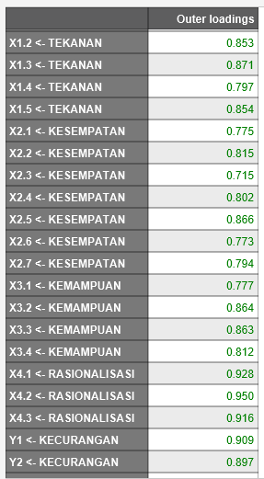
Evaluasi Model Struktural
01
Loading Factor (LF) > 0.70
Outer Loading
Menunjukan korelasi/validitas antara indikator dengan varibel (konstruk)
Secara keseluruhan setiap item yang mengukur varibel memiliki LF > 0.70 (valid)
You can describe the topic of the section here

Slide 8
Evaluasi Model Struktural
02
Reliabilitas. Cronbach’s Alpha > 0.70
Construct Reliability and Validity
Mengukur batas bawah nilai reliabilitas sesungguhnya dari suatu model
Seluruh variabel memiliki CR > 0.70 menunjukan bahwa setiap item reliabel

Slide 9
Evaluasi Model Struktural
03
Reliabilitas. CR > 0.70
Construct Reliability and Validity
Mengukur nilai reliabilitas sesungguhnya dari suatu variabel
Seluruh variabel memiliki CR > 0.70 menunjukan bahwa setiap item reliabel/konsisten

Slide 10
Evaluasi Model Struktural
04
Average Variance Extracted (AVE) > 0.50
Construct Reliability and Validity
Mengetahui tercapainya syarat validitas diskriminan
Seluruh nilai AVE semua variabel > 0.50 berarti menunjukan convergent validity yang baik

Slide 11
Evaluasi Model Struktural
05
Akar AVE > Korelasi
Discriminant Validity (Fornell-Larcker)
Menguji seberapa jauh perbedaan antara variabel laten (konstruk)
Akar AVE harus lebih besar dari korelasinya dengan variabel lainnya. Maka, discriminant validity untuk variabel korelasi terpenuhi.

Slide 12
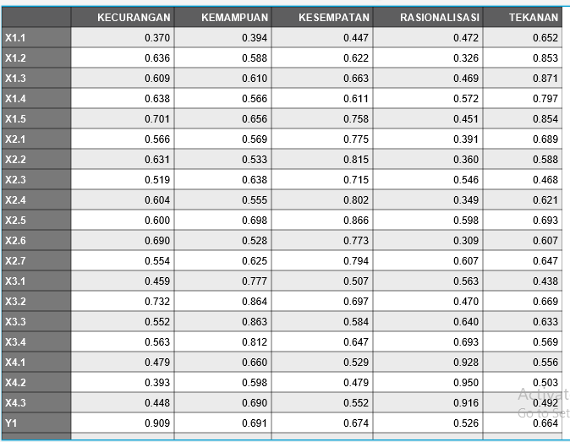
Evaluasi Model Struktural
06
Akar AVE > Korelasi variabel laten
Discriminant Validity (Cross Loadings)
Menguji seberapa jauh perbedaan antara variabel laten (konstruk)
Cross loadings yaitu evaluasi discriminant validity pada level item pengukuran.
Secara keseluruhan setiap item yang sama mempunyai korelasi lebih tinggi dibandingkan korelasi dengan variabel lainnya

Slide 13
Evaluasi Model Struktural
07
HTMT < 0.90 (Heterotrait-monotrait ratio)
Discriminant Validity
Menguji seberapa jauh perbedaan antara variabel laten (konstruk) yang lebih valid dan direkomendasikan
Nilai HTMT setiap pasangan variabel kurang dari 0.90 maka evaluasi discriminant validity dengan HTMT terpenuhi.

Slide 14
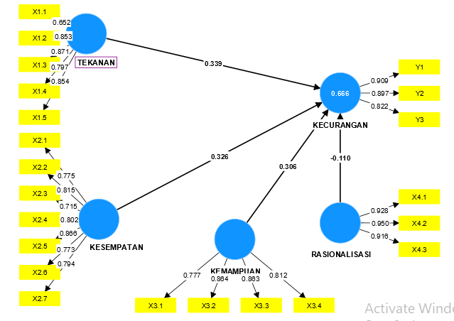
Evaluasi Model Struktural

Slide 15
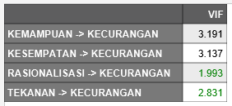
Evaluasi Model Struktural
My goals
1. Inner VIF < 5
Collinearity Statistics (VIF)
Menganalisis korelasi antar variabel
Nilai VIF (Variance Inflated Factor) kurang dari 5 maka tidak ada multikolinier antara variabel yang mempengaruhi variabel Y.

Slide 16
Evaluasi Model Struktural
My goals
2. T Statistik (Signifikasi Koef. Jalur) > 1.96
Path Coefficient
Menunjukan tingkat perbedaan nilai mean hasil eksperimen terhadap nilai umumnya.

Slide 17
Evaluasi Model Struktural
My goals
3. P-Value < 0.5
Path Coefficient
Menunjukan nilai probabilitas nilai mean dari eksperimen yang akan terjadi dan muncul kembali

Slide 18
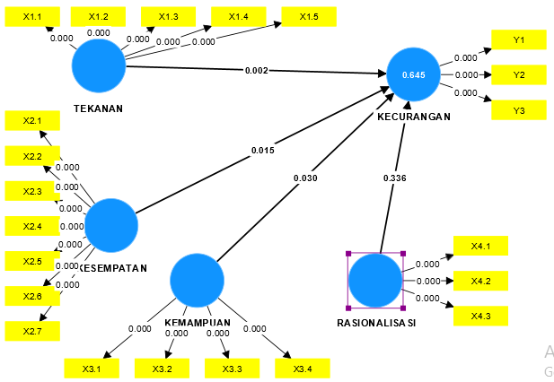

Slide 19
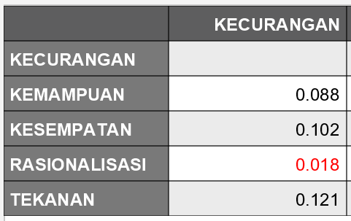
Evaluasi Kebaikan dan Kecocokan Model
1. F Square (0.02 Rendah 0.15 Moderat 0.35 Tinggi
Untuk menghitung besarnya pengaruh antar variabel dengan efek size (direct, indirect dan total effect) hanya sebatas nilai koefisien estimasi saja.
Variabel tekanan memiliki pengaruh rendah terhadap kecurangan (F Square 0.121)

Slide 20
Evaluasi Kebaikan dan Kecocokan Model
2. R Square (0.19 Rendah 0.33 Moderat 0.67 Tinggi
Menilai seberapa besar variabel eksogen menjelaskan variabel endogen
Adjusted R Square adalah nilai R Square yang telah dikoreksi berdasarkan standar error dan memberikan gambaran yang lebih kuat dibandingkan R Square.
Besarnya pengaruh seluruh variabel X terhadap variabel Y sebesar 0.666 atau 66,4%. Termasuk pengaruh yang tinggi.

Slide 21
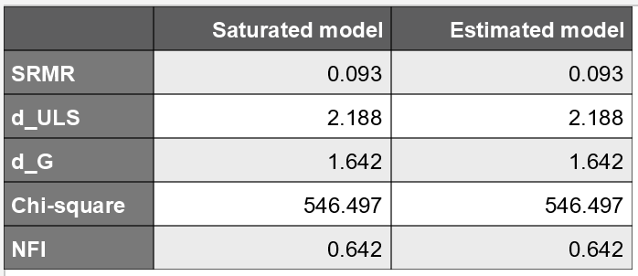
Evaluasi Kebaikan dan Kecocokan Model
3. SRMR < 0.08 (Hair, 2021) atau SRMR < 0.10 (Karin Schemmeleh, 2003)
Model FIT
Perbedaan antara korelasi yang diamati dan model matriks korelasi tersirat.
Menilai rata-rata besar perbedaan antara korelasi yang diamati dan yang diharapkan sebagai ukuran mutlak kriteria (model) yang sesuai.
Nilai SRMR adalah 0.093, masih acceptable.

Slide 22
Masalah Penelitian
Tentunya saat para peneliti melakukan analisis SEM pada PLS, terkadang menemui kasus bahwa tidak memenuhi syarat validitas dan relibilitas.
Konsekuensi yang dapat diambil adalah melakukan pemodelan baru yaitu mengeluarkan indikator yang tidak valid baik secara convergen maupun diskriminan atau divergen. Lalu kemudian menggantinya dengan indikator lainnya atau dibiarkan saja tanpa ada penggantian indikator lain selama jumlah indikator dalam setiap variabel latent masih lebih dari atau sama dengan 3 indikator. Itu semua dikembalikan pada konsep model struktural yang diusung oleh peneliti.

Slide 23
Terimakasih ☺

